Slide 1
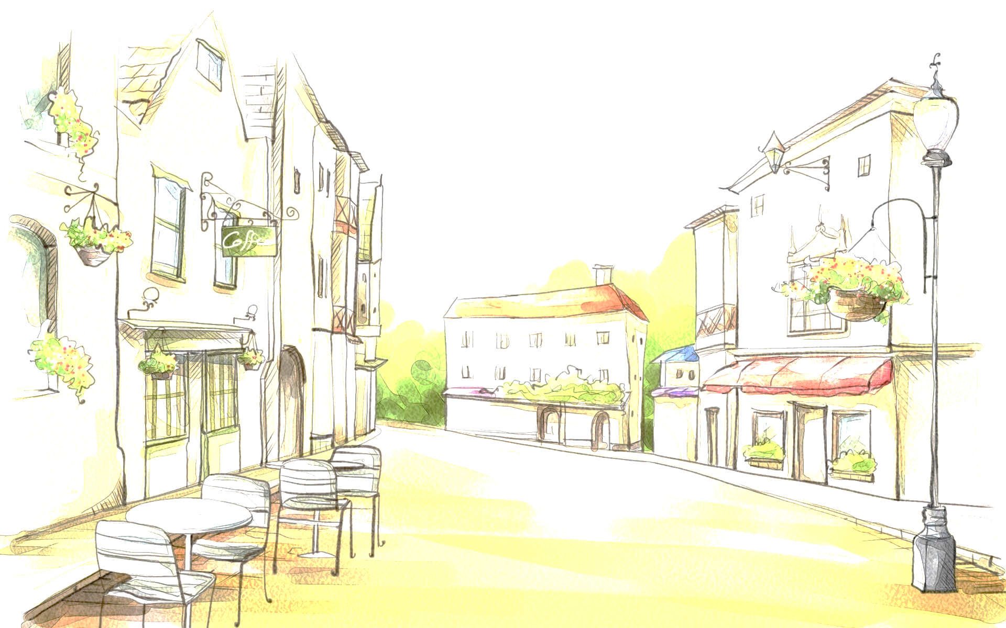
КЗО НВК № 33 «Маріїнська багатопрофільна гімназія - загальноосвітній навчальний заклад І ступеня» Дніпровської міської ради Шевченківський район Дніпропетровської області
Вулицями
рідного краю
Виконавці: Середа Ірина, Семенова Марія,
Яценко Мирослав, Кириченко Єгор
учні 8 – Б класу

Slide 2
Актуальність
полягає в доречності зміни назв деяких вулиць, знайдену інформацію можуть використовувати вчителі історії на своїх уроках.
Мета
проаналізувати зміни назв вулиць, описати будинки в яких проживали видатні особистості, та художній стиль споруд.
Предмет дослідження:
вулиці та споруди розташовані в межах дослідної території.

Slide 3
Завдання
вивчення наявних дослідницьких джерел з цієї теми
дати загальну характеристику назвам вулиць;
дізнатися художній стиль виконання будинків;
розкрити біографічні дані видатних людей;
проаналізувати зібраний матеріал і зробити висновки.

Slide 4
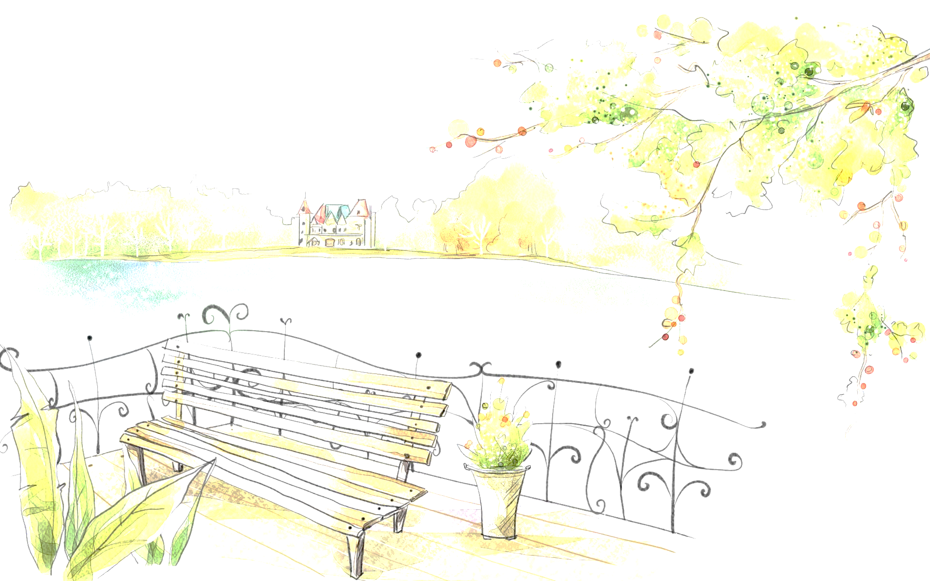
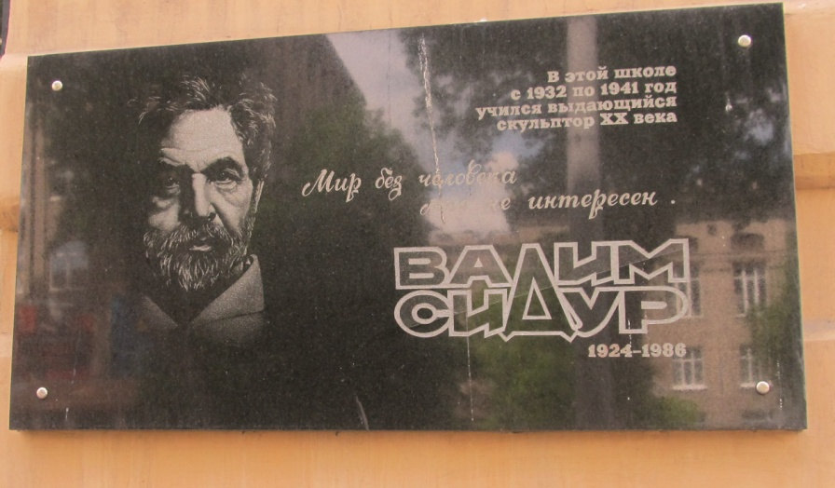
Вулиця Вадима Сідура

Slide 5
Вадим Сідур

Slide 6
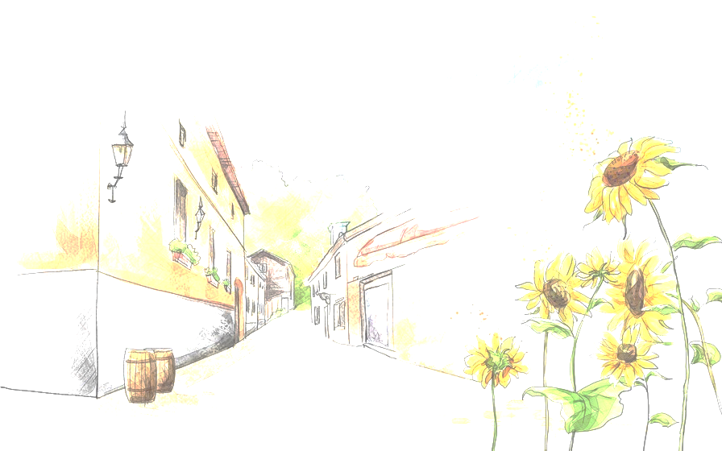
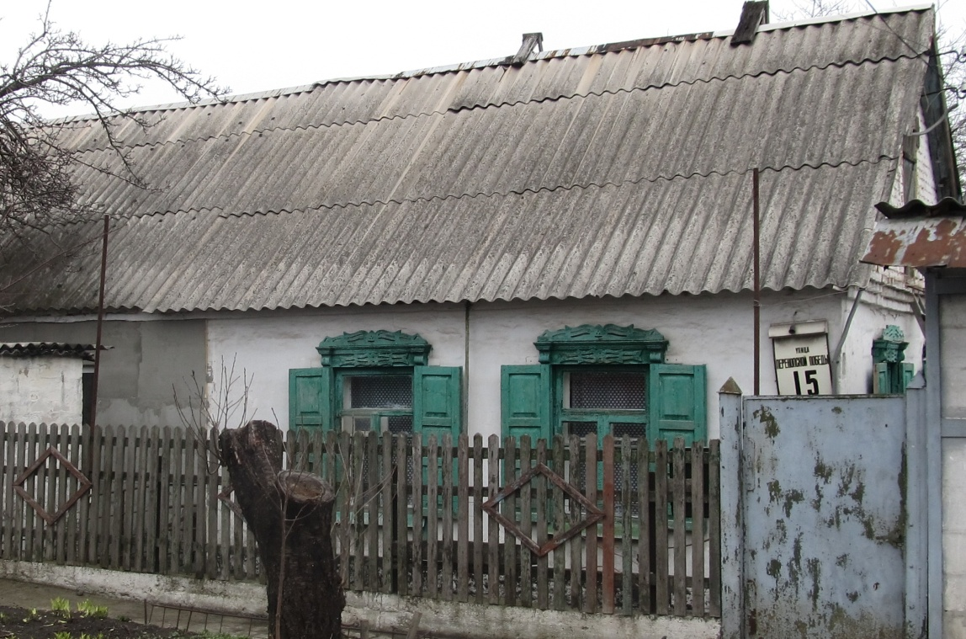
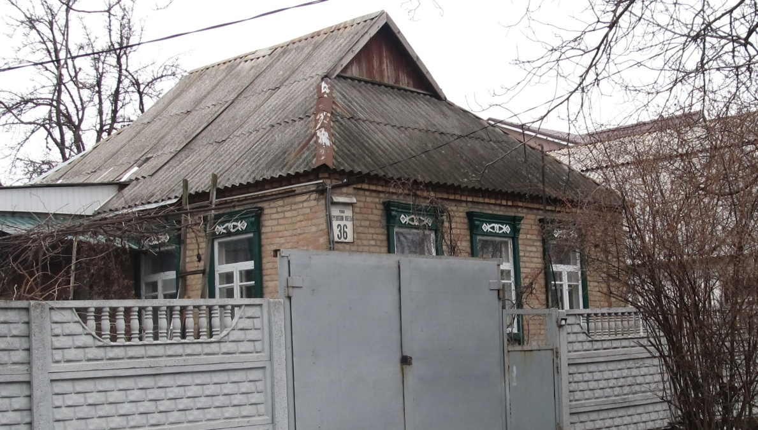

Slide 7
Вулиця Олександри Риндовської

Slide 8
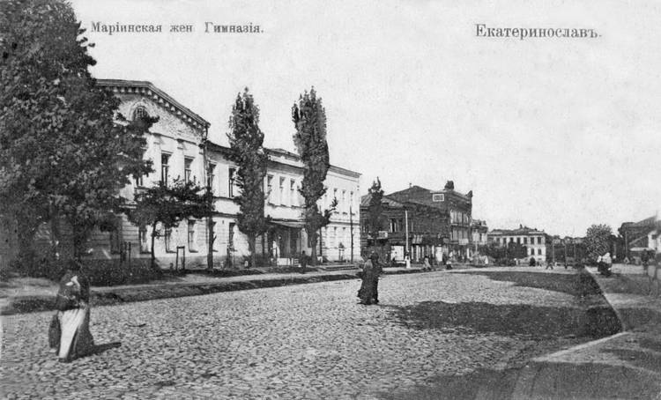
Олександра Риндовська

Slide 9
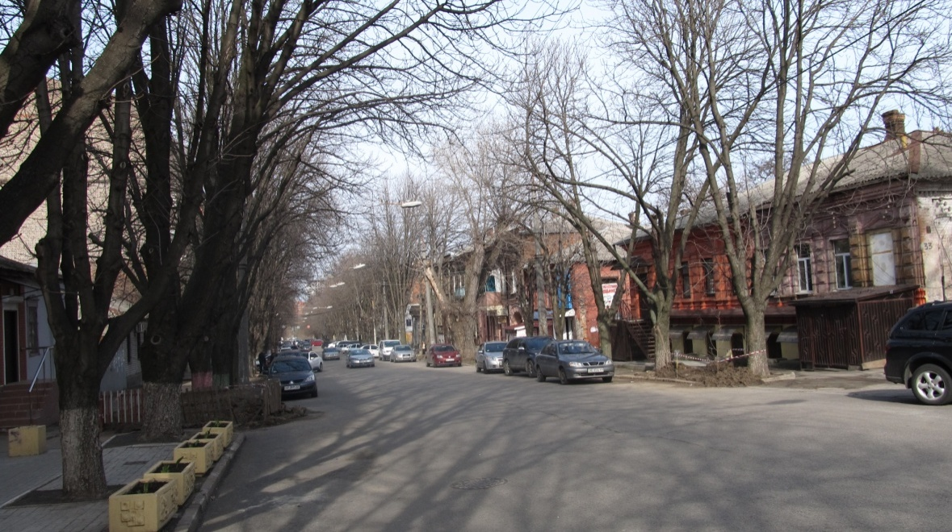
Вулиця Короленко

Slide 10
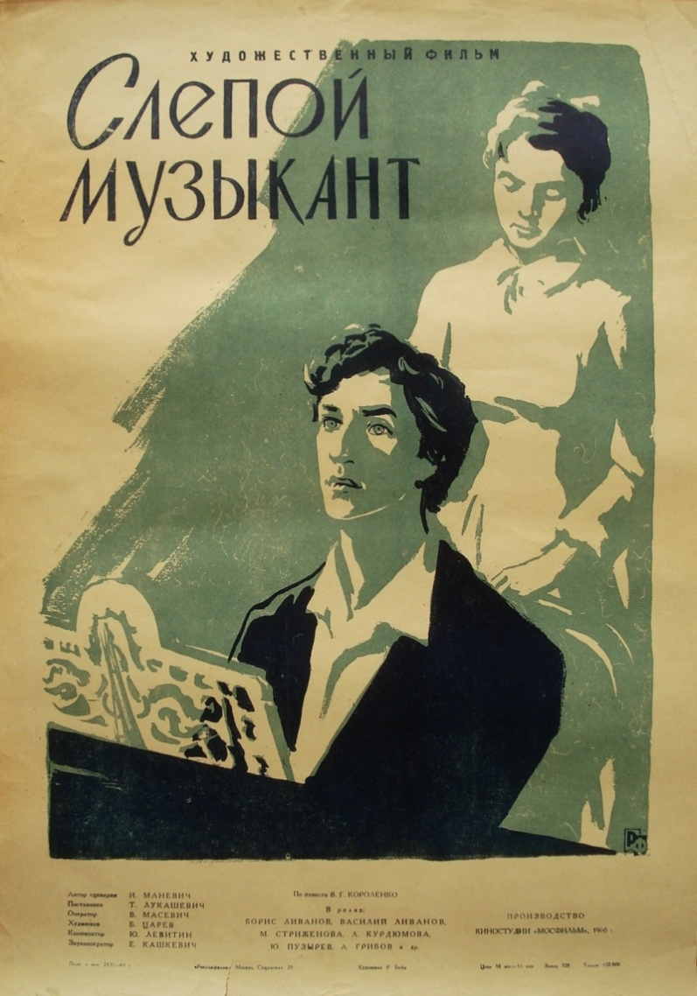
Володимир Короленко

Slide 11
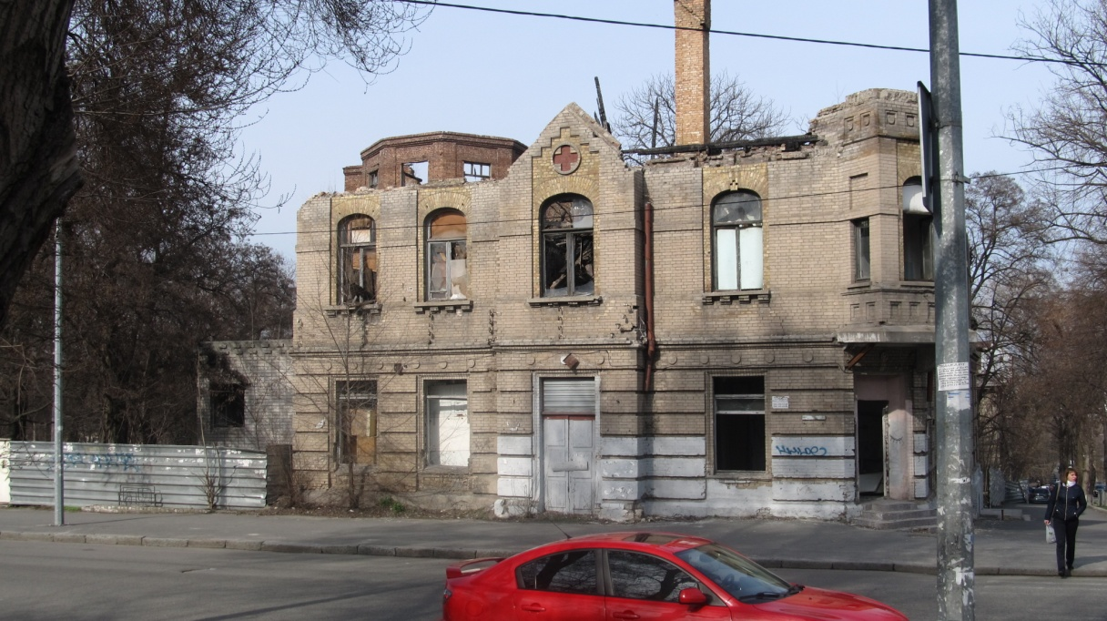
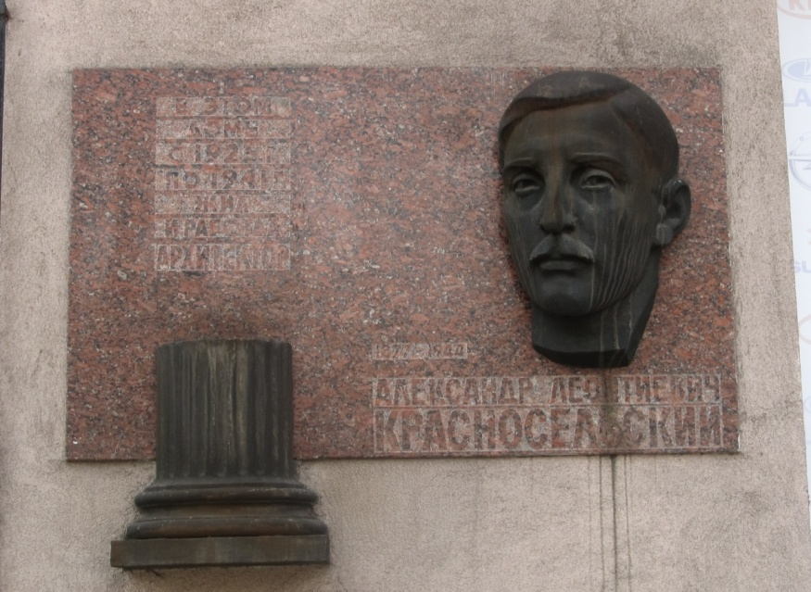

Slide 12
Вул. Короленко № 2

Slide 13
Вул. Короленко № 2

Slide 14
Вул. Короленко № 14

